Slide 1
আজকের ক্লাসে সবাইকে স্বাগতম

Slide 2
বটতলী এস,এম, আউলিয়া উচ্চ বিদ্যালয়। আনোয়ারা, চট্টগ্রাম
মোছাম্মদ জাহিদা বেগম
সহকা্রী শিক্ষিকা
বিষয়ঃ বিজ্ঞান
শ্রেণীঃ সপ্তম
অধ্যায়ঃ সপ্তম (শক্তির ব্যবহার )
পাঠঃ ৪ও ৫ (শক্তির রুপান্তর )
তারিখঃ২১/১১/২০২০

Slide 3
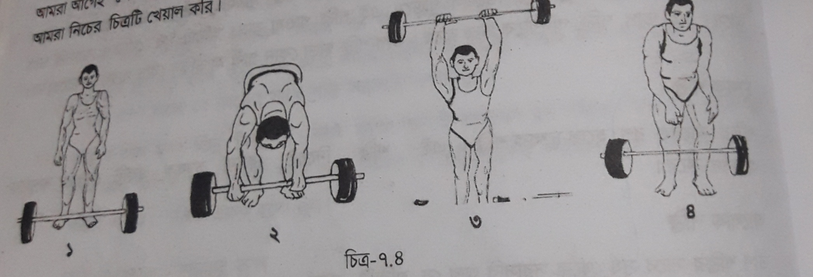
শক্তি
শিক্ষার্থীরা বলোতো ----এই চিত্র থেকে কি বুঝেছ ?
বা,শক্তি বিভিন্ন রুপে কি বিরাজ করছে?
চিত্র –১,২,৩ ও ৪ এর সাথে কি সম্পর্ক আছে?
হ্যাঁ
শক্তির বিভিন্ন রুপ
পরস্পর সম্পর্কযুক্ত।

Slide 4
পাঠঃ ৪ ও ৫ ( শক্তির রুপান্তর)
এ পাঠশেষে শিক্ষার্থীরা-----
১।শক্তির বিভিন্ন রুপ কি বলতে পারবে।
২। শক্তির রুপান্তর কী বলতে পারবে।
৩।বিভিন্ন প্রকার শক্তির রুপান্তর ব্যাখ্যা করতে পারবে।
এই মহাবিশ্বে শক্তি বিভিন্ন রুপে বিরাজ করে এবং এই বিভিন্ন রুপ পরস্পর সম্পর্কযুক্ত। নিম্মে শক্তির রুপান্তরের কয়েকটি উদাহরণ দেওয়া হলঃ
১।যান্ত্রিক শক্তির রুপান্তর ২।তাপ শক্তির রুপান্তর ৩।আলোক শক্তির রুপান্তর ৪। শব্দ শক্তির রুপান্তর ৫। চৌম্বক শক্তির রুপান্তর ।৬বি্দ্যুৎ শক্তির রুপান্তর ও
৭।রাসায়নিক শক্তির রুপান্তর ।

Slide 5
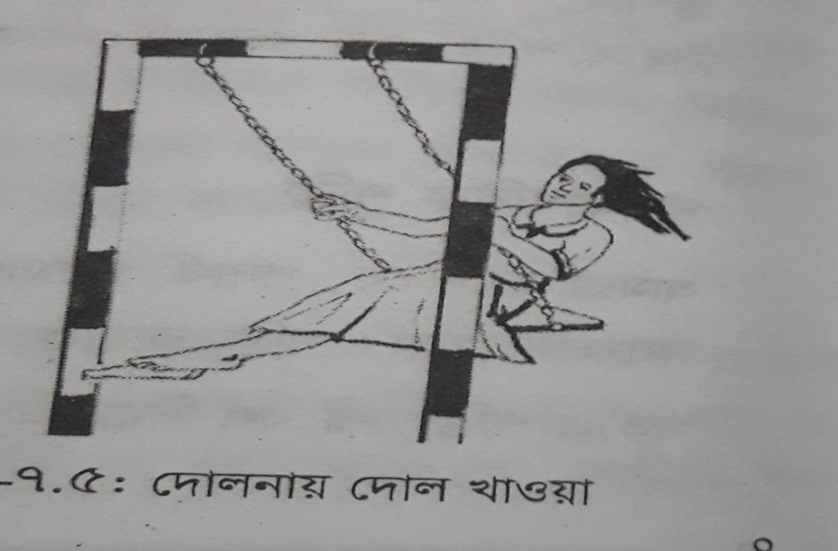
যান্ত্রিক শক্তির রূপান্তরঃ হাত দিয় শরীরের অন্য কোনো অংশ ঘষলে গরম অনুভূত হয়।এতে যান্ত্রিক শক্তি তাপশক্তিতে রূপান্তরিত হয়।
বাঁশি বাজালে যান্ত্রিক শক্তি শব্দ শক্তিতে রূপান্তরিত হয়।
এক খন্ড পাথরের উপর একটি ধাতব দন্ড দ্বারা জোরে আঘাত করলে অগ্নিস্ফুলিংগ বের হতে দেখা যায় এবং এক ধরনের শব্দের ও সৃষ্টি হয়।
এতে ধাতব দন্ড ও পাথর খন্ডটি খানিকটা উত্তপ্ত হয়।এক্ষেত্রে যান্ত্রিক শক্তি -তাপ,শব্দ ও আলোক শক্তিতে রূপান্তরিত হয়।
একই ভাবে দোলনার ক্ষেত্রে -স্থিতি ও গতিশক্তির রূপান্তির ঘটে থাকে।

Slide 6
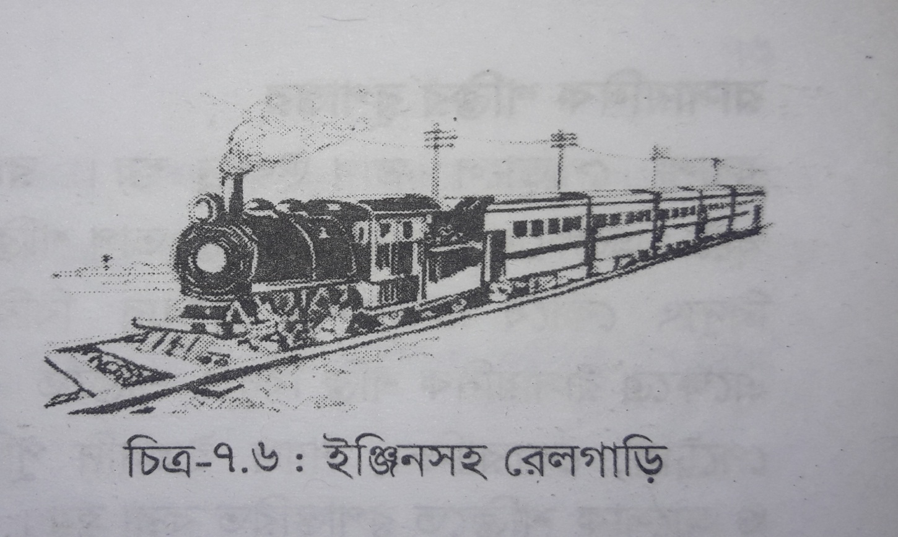
তাপ শক্তির রূপান্তরঃ বাষ্পীয় ইঞ্জিনে তাপের সাহায্যে উৎপন্ন শক্তি ব্যবহার করে রেলগাড়ি চালানো হয়।এখানে তাপ শক্তি যান্ত্রিক শক্তিতে রূপান্তরিত হয়।

Slide 7
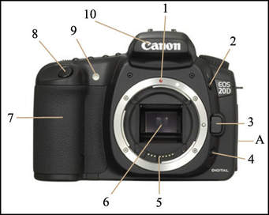
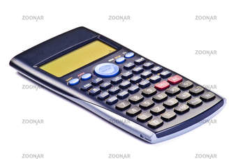
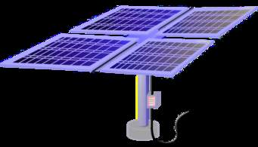
আলোক শক্তির রুপান্তর
ডিজিটাল ক্যামেরা
ক্যালকুলেটর
সোলার প্যানেল
আলোক শক্তির রুপান্তরঃ ফটোগ্রাফিক কাগজের উপড় আলোর ক্রিয়ার ফলে আলোক শক্তি রাসায়নিক শক্তিতে রুপান্তরিত হয়।
সুর্যের আলোকে সোলার প্যানেলের মাধ্যমে বৈদু্তিক শক্তিতে পরিণত হয়।
এছাড়া বিভিন্ন ইলেকট্টনিক যন্ত্রপাতি যেমন পকেট ক্যালকুলেটর,রেডিও ও ইলেকট্টনিক ঘড়িতে সৌর শক্তিকে তড়িৎ শক্তিতে রুপান্তরিত করে ব্যবহার করা হয়।

Slide 8
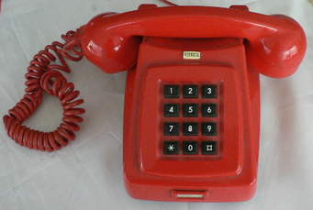
শব্দ শক্তির রূপান্তরঃ শব্দোত্তর তরঙ্গ দ্বারা জামা কাপড়ের ময়লা পরিষ্কার করা হয়।এসব ক্ষেত্রে শব্দ শক্তি –যান্ত্রিক শক্তিতে রূপান্তরিত হয়।
যেমন- ওয়াস মেশিন।
অনুনাদের সময় শব্দ শক্তি যান্ত্রিক শক্তিতে রূপান্তরিত হয়।
আবার টেলিফোন ও রেডিওর প্রেরক যন্ত্রে শব্দ শক্তিকে বিদ্যুৎ শক্তিতে পরিণত করে।

Slide 9
চৌম্বক শক্তির রূপান্তরঃ লোহাকে দ্রূত ওবারবার চুম্বক এবং বিচুম্বকরনকালে তাপ উৎপন্ন হয়। এতে চৌম্বক শক্তি তাপ শক্তিতে রূপান্তরিত হয়। তাছাড়া তড়িৎ চুম্বকের সাহায্যে ভারী জিনিসপত্র উঠানো যায়।
এতে চৌম্বক শক্তি যান্ত্রিক শক্তিতে রূপান্তরিত হয়।
বিদ্যুৎ শক্তির রূপান্তরঃ বৈদ্যুতিক ইস্ত্রিতে বিদ্যুৎ চালনা করলে তাপ উৎপন্ন হয়। এক্ষেত্রে বিদ্যুৎ শক্তি তাপ শক্তিতে রূপান্তরিত হয়।বৈদ্যুতিক পাকার মধ্যদিয়ে বিদ্যুৎ প্রবাহিত করলে পাখা ঘুরতে থাকে। এক্ষেত্রে বিদ্যুৎ শক্তি যান্ত্রিক শক্তিতে রূপান্তরিত হয়। আবার ,বিদ্যুৎ শক্তি হতে আলো পাই তখন বিদ্যুৎ শক্তি আলোক শক্তিতে রূপান্তরিত হয়।

Slide 10
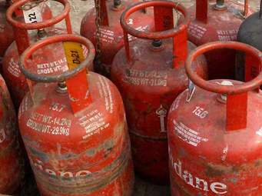
রাসায়নিক শক্তির রূপান্তরঃ কয়লা পোড়ালে তাপ উৎপন্ন হয়।রাসায়নিক বিক্রিয়ার ফলেও তা ঘটে।এক্ষেত্রে রাসায়নিক শক্তি তাপ শক্তিতে রূপান্তরিত হয়।সাধারণত বিদ্যুৎ কোষে রাসায়নিক দ্রব্যের বিক্রিয়ার ফলে বিদ্যুৎ উৎপন্ন হয়।এক্ষেত্রে রাসায়নিক শক্তি বিদ্যুৎ শক্তিতে রূপান্তুরিত হয়।এছাড়া কয়লা, পেট্রোল, কেরোসিন,গ্যাস ইত্যাদি

Slide 11
পারমানবিক শক্তির রূপান্তরঃ পারমাণবিক বিদ্যুৎকেন্দ্রে
পারমাণবিক শক্তিকে বিদ্যুৎ শক্তিতে রূপান্তরিত করা হয়।
সু-প্রিয় শিক্ষাথীরা আজ এখানে পাঠ শেষ করলাম।তোমাদের সু-স্বাস্থ্য ও দীর্ঘায়ু কামনা করি। আল্লাহাফেজ।
ধন্যবাদ

